Slide 1

第十二讲 一些特殊的环
周 晓 聪
中山大学计算机学院
2024年3月
isszxc@mail.sysu.edu.cn
代数结构
第十二讲 一些特殊的环
2024年3月

Slide 2
提示
学习目标与学习重点
学习目标
了解整除、因子、不可约元、素元、相伴、互素、带余除法等概念
能在域上的多项式环中进行乘法、带余式除法，并能判断多项式是否是不可约多项式
学习重点
如何进行多项式的乘法和带余式除法？
如何判断一个多项式是否是不可约多项式？
代数结构
第十二讲 一些特殊的环
2024年3月 2/46

Slide 3
内容提要
整环的商域
唯一分解整环
主理想整环与欧几里得整环
多项式环
代数结构
第十二讲 一些特殊的环
2024年3月 3/46

Slide 4
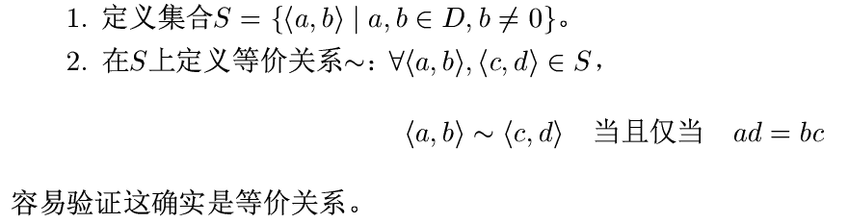
整环的商域
整环的商域构造（一）
将从整数构造有理数的方法推广到一般的整环就得到整环的商域。
下面设$D$是整环，$1$是$D$的单位元，通过下面几步构造整环$D$的商域。
代数结构
第十二讲 一些特殊的环
2024年3月 4/46

Slide 5
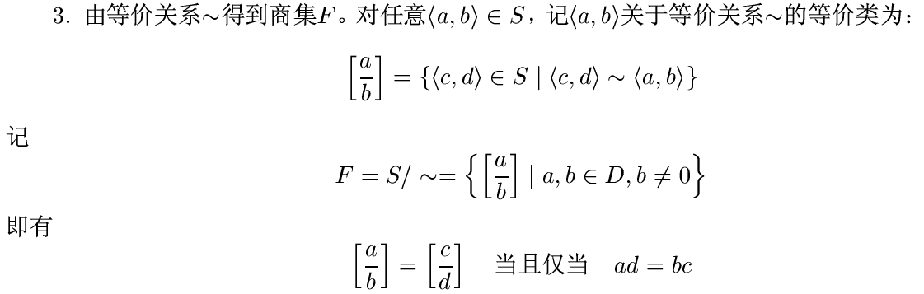
整环的商域
整环的商域构造（二）
下面设$D$是整环，$1$是$D$的单位元，通过下面几步构造整环$D$的商域。
代数结构
第十二讲 一些特殊的环
2024年3月 5/46

Slide 6
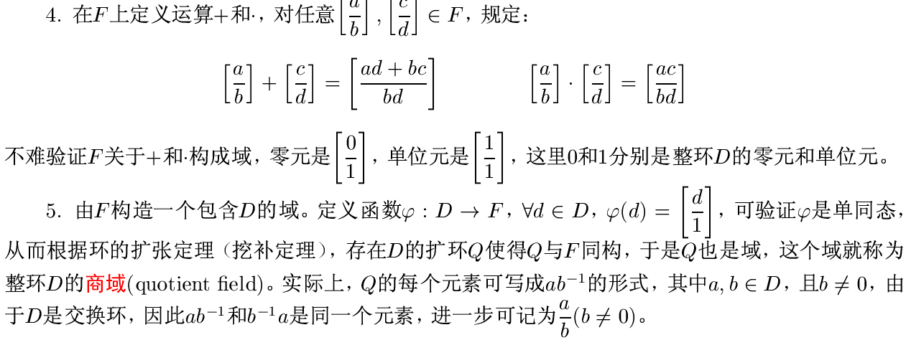
整环的商域
整环的商域构造（三）
下面设$D$是整环，$1$是$D$的单位元，通过下面几步构造整环$D$的商域。
代数结构
第十二讲 一些特殊的环
2024年3月 6/46

Slide 7
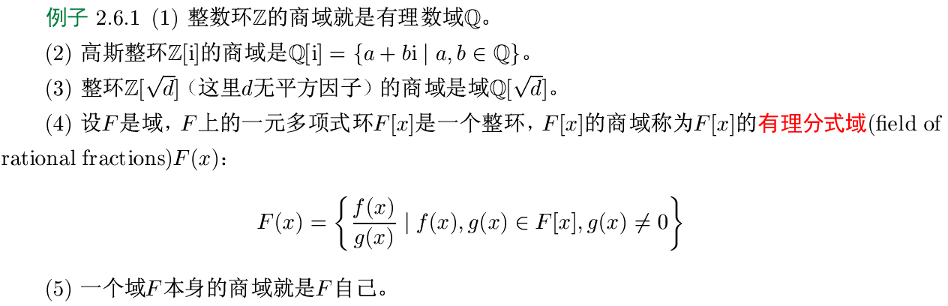
整环的商域
整环的商域例子
代数结构
第十二讲 一些特殊的环
2024年3月 7/46

Slide 8
内容提要
整环的商域
唯一分解整环
主理想整环与欧几里得整环
多项式环
代数结构
第十二讲 一些特殊的环
2024年3月 8/46

Slide 9
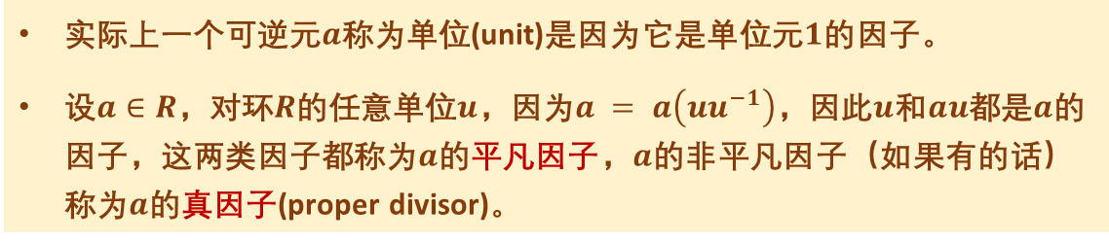
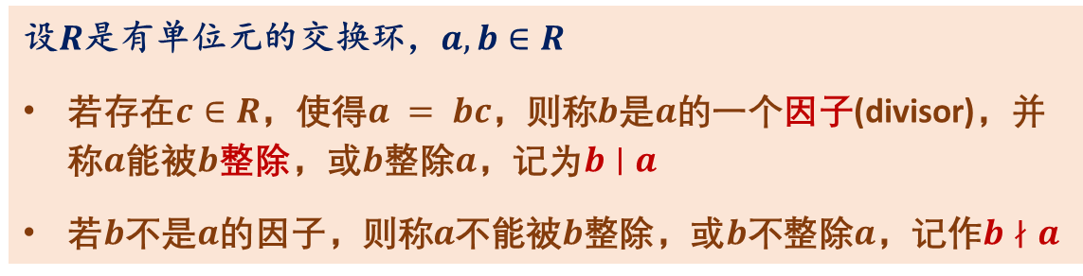
唯一分解整环
因子与整除
设$R$是有单位元的交换环，$a, b∈R$
若存在$c∈R$，使得$a = bc$，则称$b$是$a$的一个因子(divisor)，并称$a$能被$b$整除，或$b$整除$a$，记为$b∣a$
若$b$不是$a$的因子，则称$a$不能被$b$整除，或$b$不整除$a$，记作$b∤a$
实际上一个可逆元$a$称为单位(unit)是因为它是单位元$1$的因子。
设$a∈R$，对环$R$的任意单位$u$，因为$a = a\left(uu^{−1}\right)$，因此$u$和$au$都是$a$的因子，这两类因子都称为$a$的平凡因子，$a$的非平凡因子（如果有的话）称为$a$的真因子(proper divisor)。
代数结构
第十二讲 一些特殊的环
2024年3月 9/46

Slide 10
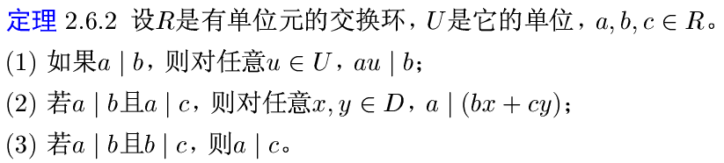
唯一分解整环
整除的基本性质
代数结构
第十二讲 一些特殊的环
2024年3月 10/46

Slide 11
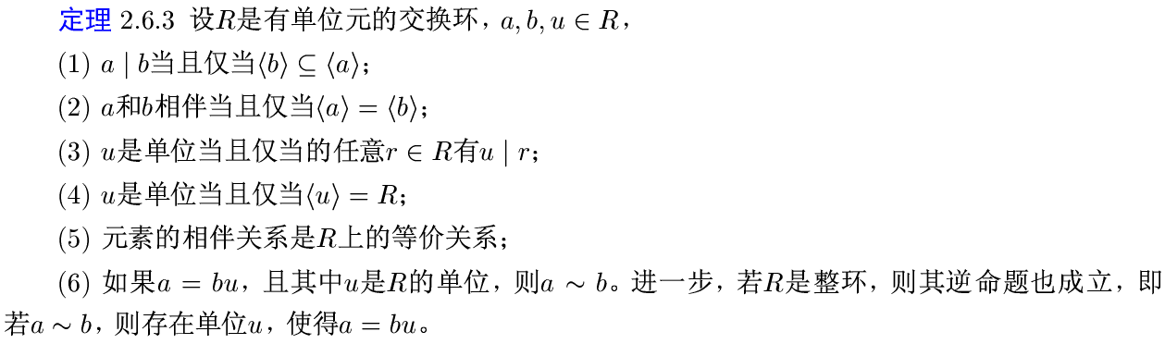
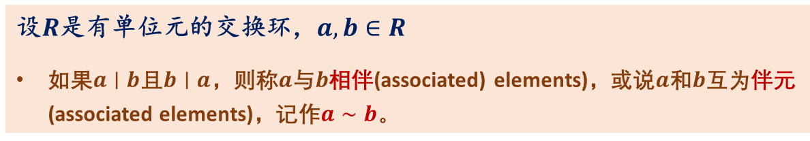
唯一分解整环
元素相伴及其性质
设$R$是有单位元的交换环，$a, b∈R$
如果$a∣b$且$b∣a$，则称$a$与$b$相伴(associated) elements)，或说$a$和$b$互为伴元(associated elements)，记作$a∼b$。
代数结构
第十二讲 一些特殊的环
2024年3月 11/46

Slide 12
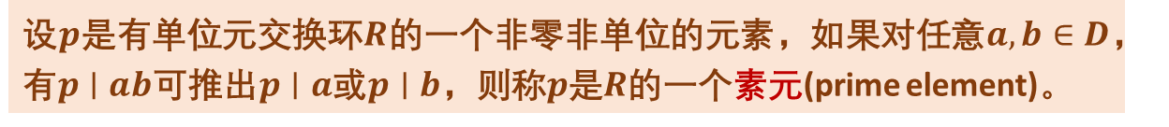
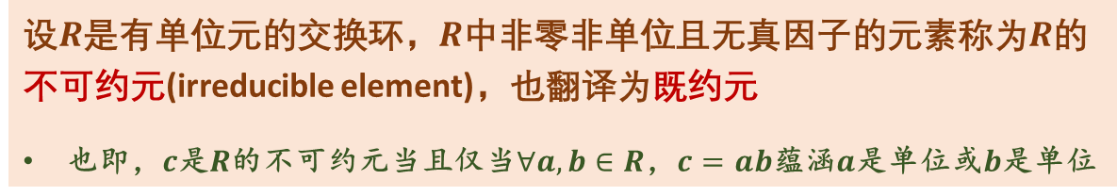
唯一分解整环
不可约元与素元
设$R$是有单位元的交换环，$R$中非零非单位且无真因子的元素称为$R$的不可约元(irreducible element)，也翻译为既约元
也即，$c$是$R$的不可约元当且仅当$∀a, b∈R$，$c=ab$蕴涵$a$是单位或$b$是单位
设$p$是有单位元交换环$R$的一个非零非单位的元素，如果对任意$a, b∈D$，有$p∣ab$可推出$p∣a$或$p∣b$，则称$p$是$R$的一个素元(prime element)。
代数结构
第十二讲 一些特殊的环
2024年3月 12/46

Slide 13
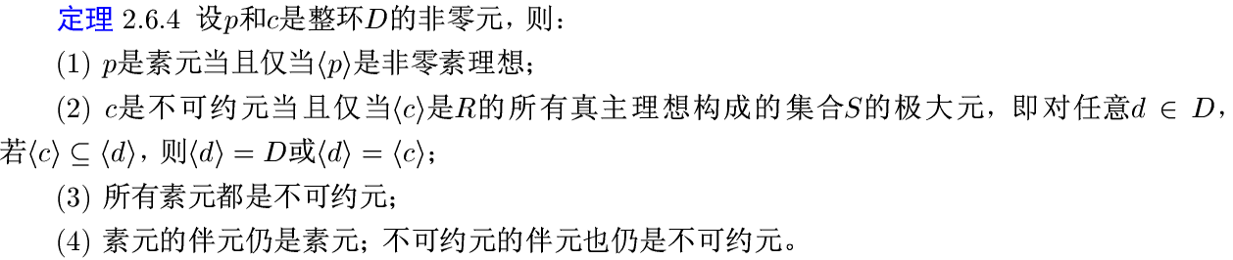
唯一分解整环
不可约元和素元的基本性质
代数结构
第十二讲 一些特殊的环
2024年3月 13/46

Slide 14
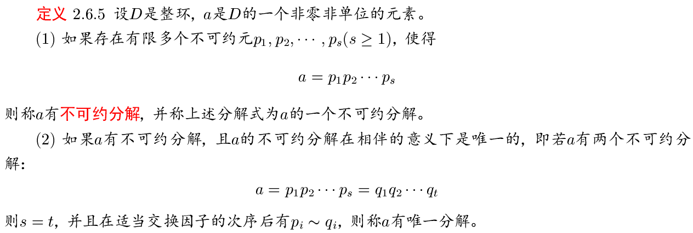
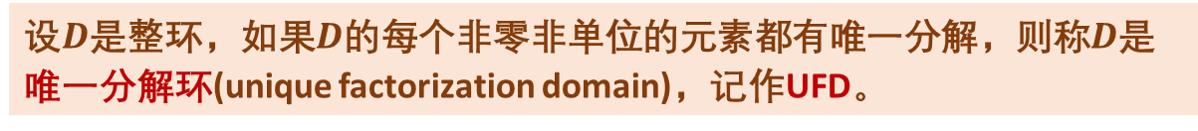
唯一分解整环
唯一分解整环的定义
设$D$是整环，如果$D$的每个非零非单位的元素都有唯一分解，则称$D$是唯一分解环(unique factorization domain)，记作UFD。
代数结构
第十二讲 一些特殊的环
2024年3月 14/46

Slide 15
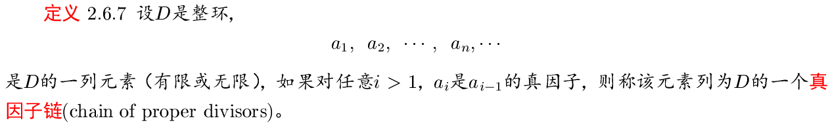
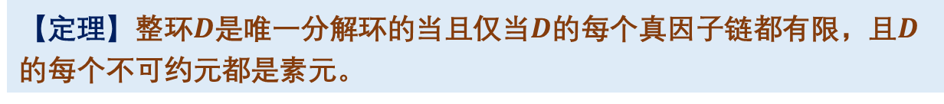
唯一分解整环
整环是唯一分解环的充要条件
【定理】整环$D$是唯一分解环的当且仅当$D$的每个真因子链都有限，且$D$的每个不可约元都是素元。
注意，在整数环中，每个不可约元都是素元，但在一般的整环中，不可约元不一定是素元
代数结构
第十二讲 一些特殊的环
2024年3月 15/46

Slide 16
唯一分解整环
最大公因子与互素
【定理】在唯一分解环中，任何两个元素都有最大公因子。
代数结构
第十二讲 一些特殊的环
2024年3月 16/46

Slide 17
内容提要
整环的商域
唯一分解整环
主理想整环与欧几里得整环
多项式环
代数结构
第十二讲 一些特殊的环
2024年3月 17/46

Slide 18
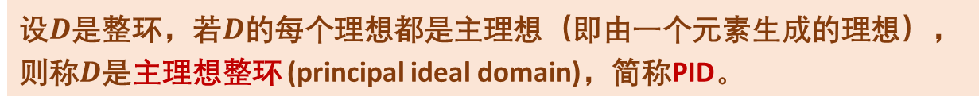
主理想整环与欧几里得整环
主理想整环（一）
在整数环$ℤ$中，若$d = \left(a, b\right)$，则存在$s, t∈ℤ$使得$as+bt=d$，这里将这个性质推广到一般环
设$D$是整环，若$D$的每个理想都是主理想（即由一个元素生成的理想），则称$D$是主理想整环 (principal ideal domain)，简称PID。
【定理】每个主理想整环都是唯一分解整环。
代数结构
第十二讲 一些特殊的环
2024年3月 18/46

Slide 19
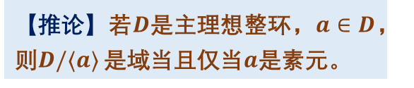
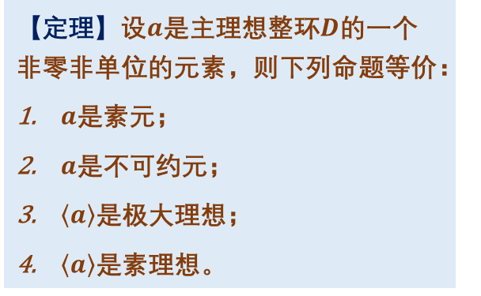
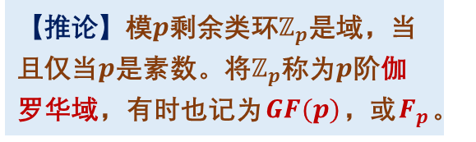
主理想整环与欧几里得整环
主理想整环（二）
【定理】设$a$是主理想整环$D$的一个非零非单位的元素，则下列命题等价：
$a$是素元；
$a$是不可约元；
$\left\langle a\right\rangle$是极大理想；
$\left\langle a\right\rangle$是素理想。
【推论】若$D$是主理想整环，$a∈D$，则$D/⟨a⟩$是域当且仅当$a$是素元。
【推论】模$p$剩余类环$ℤ_{p}$是域，当且仅当$p$是素数。将$ℤ_{p}$称为$p$阶伽罗华域，有时也记为$GF(p)$，或$F_{p}$。
【定理】设$D$是主理想整环，则：$∀a, b∈D$，$∃u, v$使得$\gcd\left(a, b\right)= au+bv$
代数结构
第十二讲 一些特殊的环
2024年3月 19/46

Slide 20
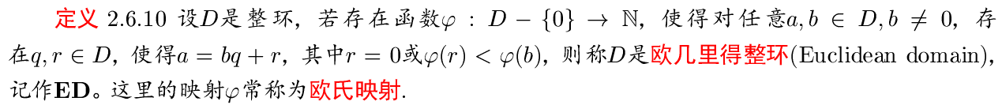
主理想整环与欧几里得整环
欧几里得整环
将整数环的带余数除法和辗转相除法计算最大公因子推广到一般环
【定理】每个欧几里得整环都是主理想整环，因而也是唯一分解整环。
代数结构
第十二讲 一些特殊的环
2024年3月 20/46

Slide 21
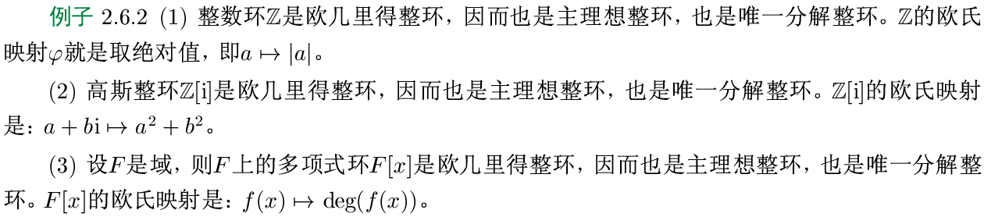
主理想整环与欧几里得整环
欧几里得整环例子
这意味着，在这些整环中都成立带余数除法，都有贝祖定理（即最大公因子可表示为两个数的线性组合），都可使用辗转相除法计算贝祖系数。
代数结构
第十二讲 一些特殊的环
2024年3月 21/46

Slide 22
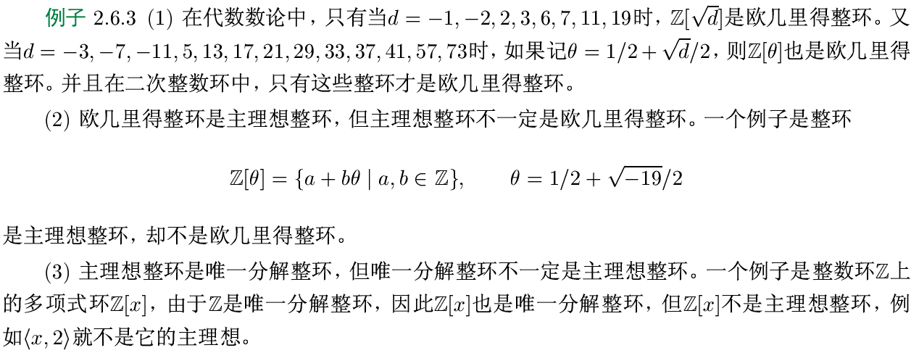
主理想整环与欧几里得整环
各种整环之间的关系
即存在不是欧几里得的主理想整环，也存在不是主理想整环的唯一分解整环！
代数结构
第十二讲 一些特殊的环
2024年3月 22/46

Slide 23
内容提要
整环的商域
唯一分解整环
主理想整环与欧几里得整环
多项式环
代数结构
第十二讲 一些特殊的环
2024年3月 23/46

Slide 24
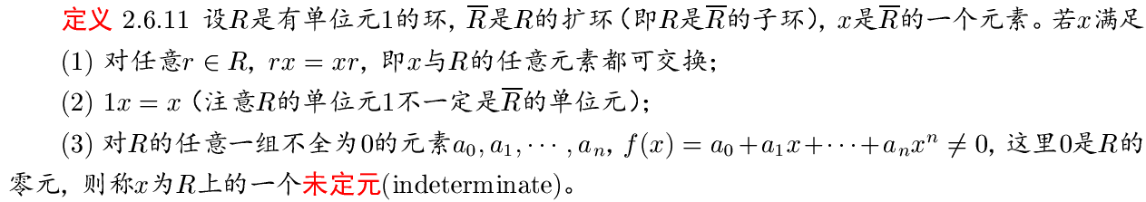
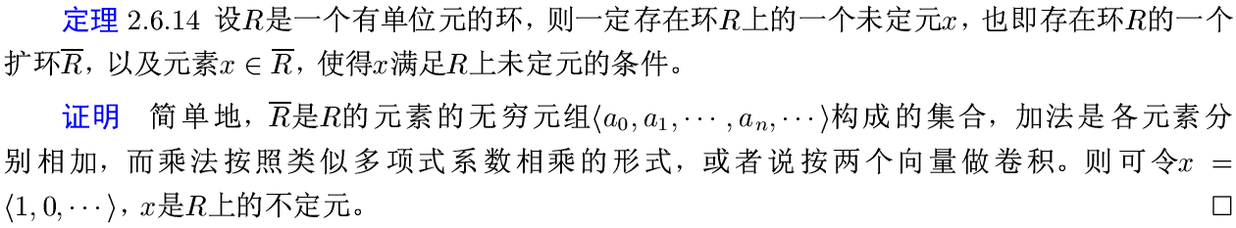
多项式环
多项式的未定元
代数结构
第十二讲 一些特殊的环
2024年3月 24/46

Slide 25
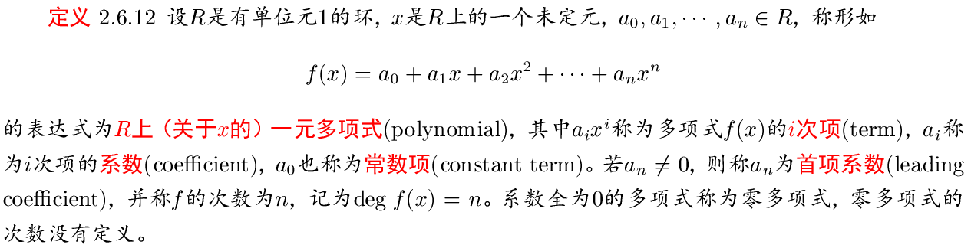
多项式环
环上多项式
代数结构
第十二讲 一些特殊的环
2024年3月 25/46

Slide 26
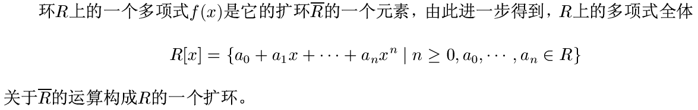
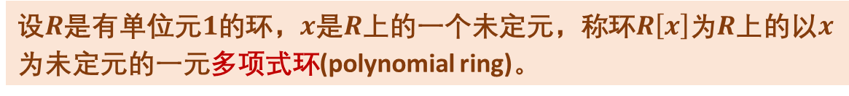
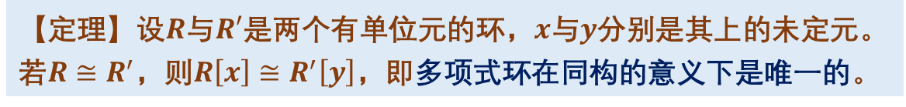
多项式环
多项式环的定义
设$R$是有单位元$1$的环，$x$是$R$上的一个未定元，称环$R\left[x\right]$为$R$上的以$x$为未定元的一元多项式环(polynomial ring)。
【定理】设$R$与$R′$是两个有单位元的环，$x$与$y$分别是其上的未定元。若$R≅R^{′}$，则$R\left[x\right]≅R^{′}\left[y\right]$，即多项式环在同构的意义下是唯一的。
代数结构
第十二讲 一些特殊的环
2024年3月 26/46

Slide 27
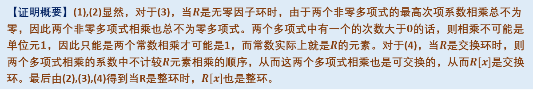
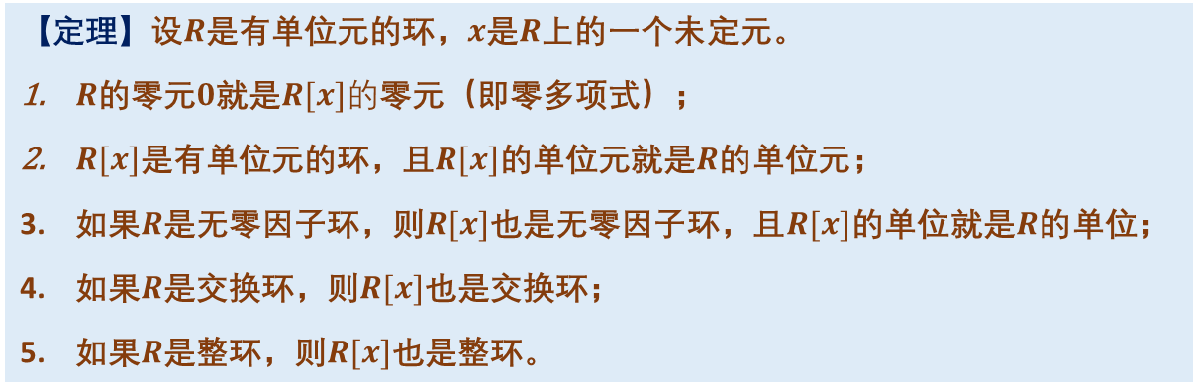
多项式环
多项式环基本性质
【定理】设$R$是有单位元的环，$x$是$R$上的一个未定元。
$R$的零元$0$就是$R[x]的$零元（即零多项式）；
$R[x]$是有单位元的环，且$R[x]$的单位元就是$R$的单位元；
如果$R$是无零因子环，则$R[x]$也是无零因子环，且$R[x]$的单位就是$R$的单位；
如果$R$是交换环，则$R[x]$也是交换环；
如果$R$是整环，则$R[x]$也是整环。
【证明概要】(1),(2)显然，对于(3)，当$R$是无零因子环时，由于两个非零多项式的最高次项系数相乘总不为零，因此两个非零多项式相乘也总不为零多项式。两个多项式中有一个的次数大于$0$的话，则相乘不可能是单位元$1$，因此只能是两个常数相乘才可能是1，而常数实际上就是$R$的元素。对于(4)，当$R$是交换环时，则两个多项式相乘的系数中不计较$R$元素相乘的顺序，从而这两个多项式相乘也是可交换的，从而$R\left[x\right]$是交换环。最后由(2),(3),(4)得到当R是整环时，$R\left[x\right]$也是整环。
代数结构
第十二讲 一些特殊的环
2024年3月 27/46

Slide 28
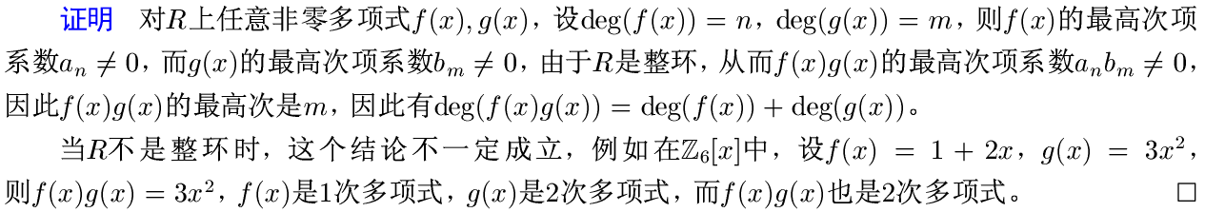
多项式环
多项式乘积的次数
代数结构
第十二讲 一些特殊的环
2024年3月 28/46

Slide 29
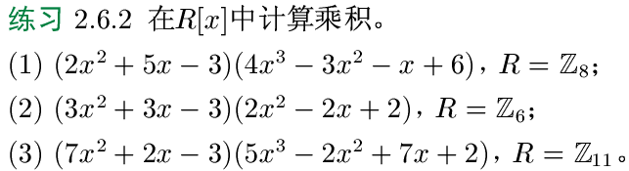
多项式环
多项式相乘练习
代数结构
第十二讲 一些特殊的环
2024年3月 29/46

Slide 30
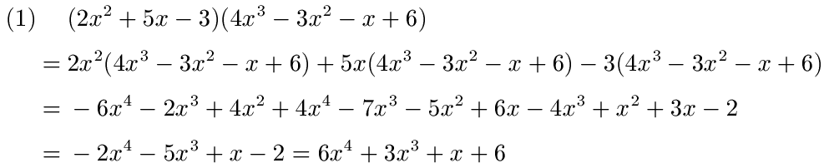
多项式环
多项式相乘练习解答（一）
代数结构
第十二讲 一些特殊的环
2024年3月 30/46

Slide 31
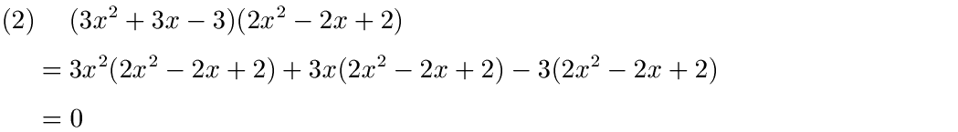
多项式环
多项式相乘练习解答（二）
代数结构
第十二讲 一些特殊的环
2024年3月 31/46

Slide 32
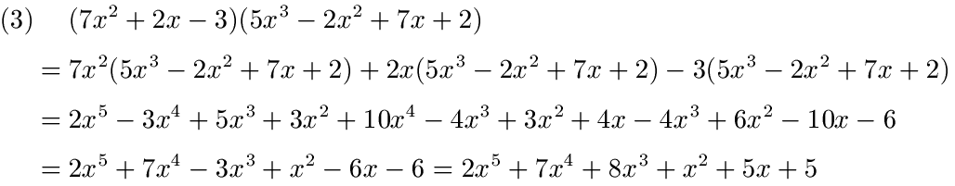
多项式环
多项式相乘练习解答（三）
代数结构
第十二讲 一些特殊的环
2024年3月 32/46

Slide 33
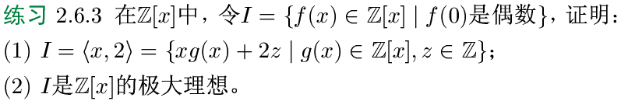
多项式环
多项式环的理想练习
代数结构
第十二讲 一些特殊的环
2024年3月 33/46

Slide 34
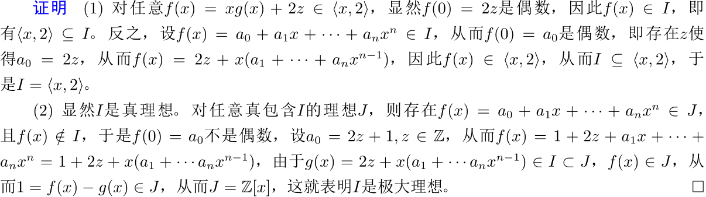
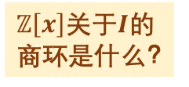
多项式环
多项式环的理想练习
$ℤ\left[x\right]$关于$I$的商环是什么？
代数结构
第十二讲 一些特殊的环
2024年3月 34/46

Slide 35
多项式环
多项式环证明练习
代数结构
第十二讲 一些特殊的环
2024年3月 35/46

Slide 36
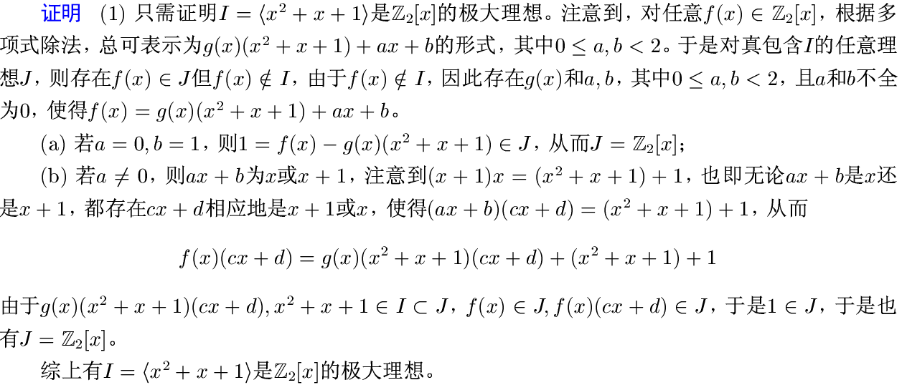
多项式环
多项式环证明练习解答（一）
代数结构
第十二讲 一些特殊的环
2024年3月 36/46

Slide 37
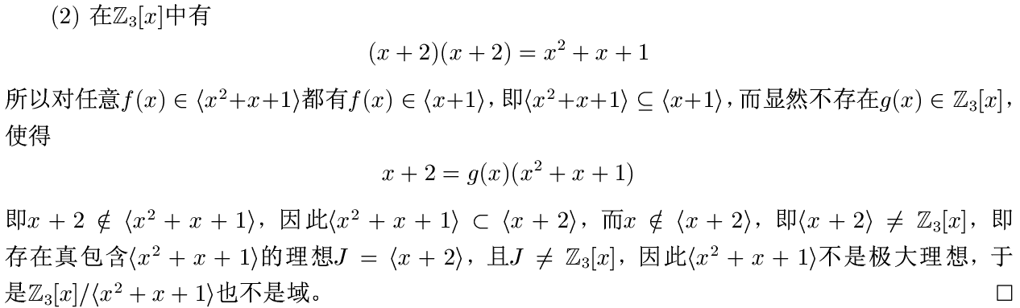
多项式环
多项式环证明练习解答（二）
代数结构
第十二讲 一些特殊的环
2024年3月 37/46

Slide 38
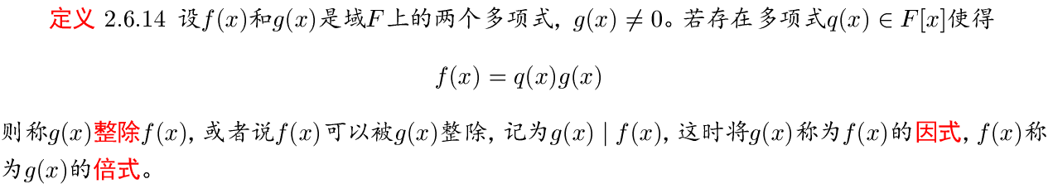
多项式环
多项式的整除与因式
任意多项式有两种因式，非零的常数多项式和该多项式本身（为什么？），将这两种因式称为平凡因式，否则称为非平凡因式，或说真因式。
如果一个多项式不能写成两个非平凡因式的乘积，就称这个多项式为不可约多项式或说既约多项式。
代数结构
第十二讲 一些特殊的环
2024年3月 38/46

Slide 39
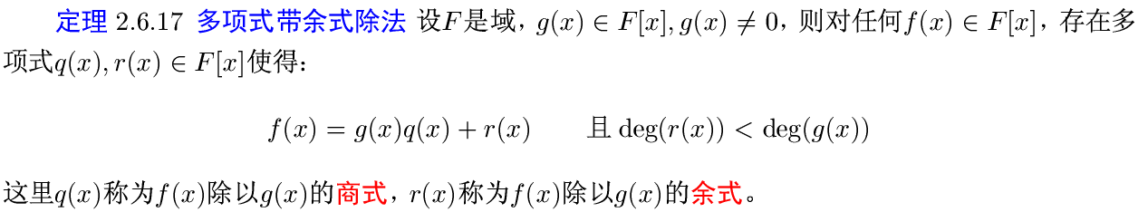
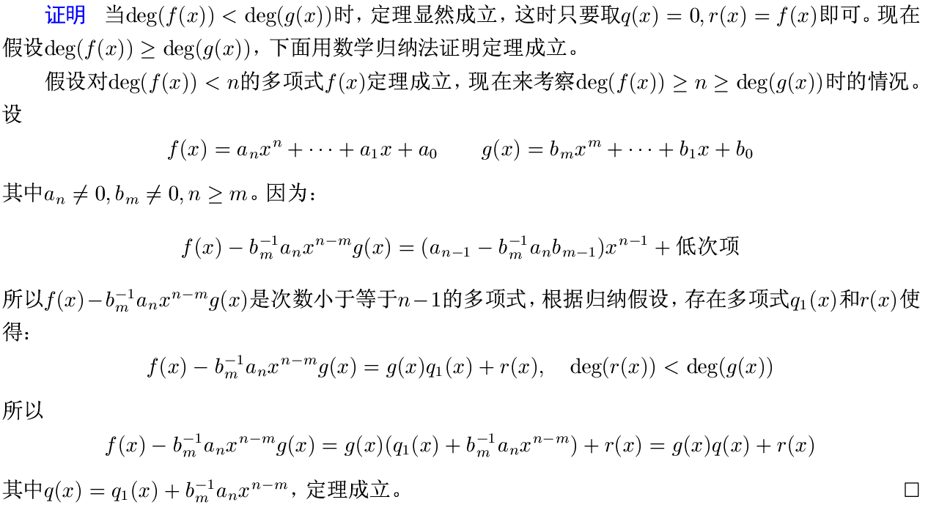
多项式环
多项式带余式除法
这个定理给出了多项式带余式除法的过程，通过下面的例子即可明白这里的证明思路
代数结构
第十二讲 一些特殊的环
2024年3月 39/46

Slide 40
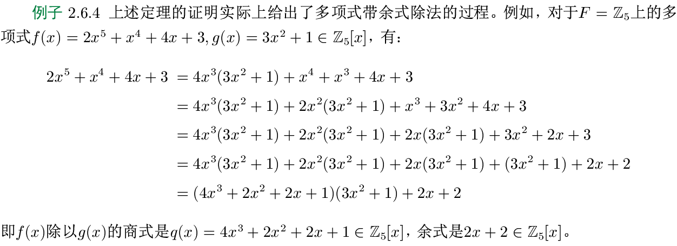
多项式环
多项式带余式除法的例子
代数结构
第十二讲 一些特殊的环
2024年3月 40/46

Slide 41
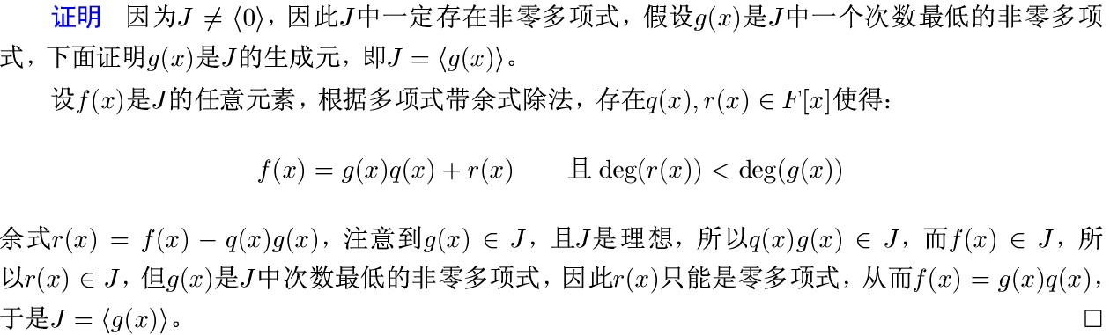
多项式环
域上多项式环是主理想整环和欧几里得整环
实际上，根据多项式带余式除法，域$F$上的多项式环$F[x]$是欧几里得整环，欧氏映射是$f\left(x\right)↦\deg\left(f\left(x\right)\right)$。
代数结构
第十二讲 一些特殊的环
2024年3月 41/46

Slide 42
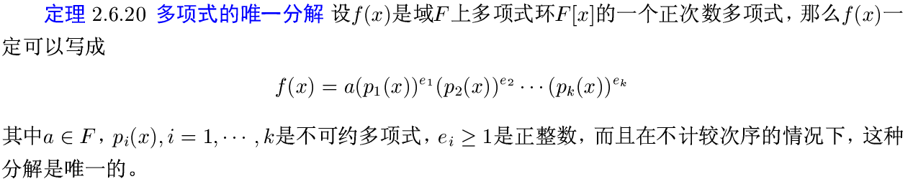
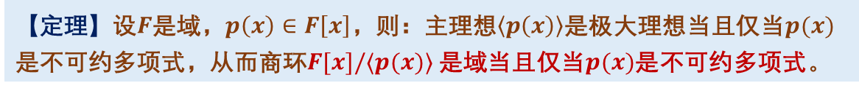
多项式环
域上多项式环的极大理想和唯一分解
【定理】设$F$是域，$p\left(x\right)∈F\left[x\right]$，则：主理想$\left\langle p\left(x\right)\right\rangle$是极大理想当且仅当$p(x)$是不可约多项式，从而商环$F[x]/⟨p(x)⟩$是域当且仅当$p(x)$是不可约多项式。
【证明】因为$F[x]$是主理想整环，在主理想整环中，元素$a$生成的主理想$\left\langle a\right\rangle$是极大理想当且仅当$a$是不可约元，而不可约多项式就是$F[x]$的不可约元
【证明】因为$F[x]$是主理想整环，也是唯一分解整环
代数结构
第十二讲 一些特殊的环
2024年3月 42/46

Slide 43
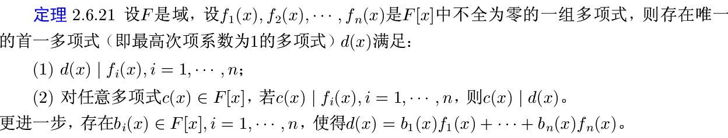
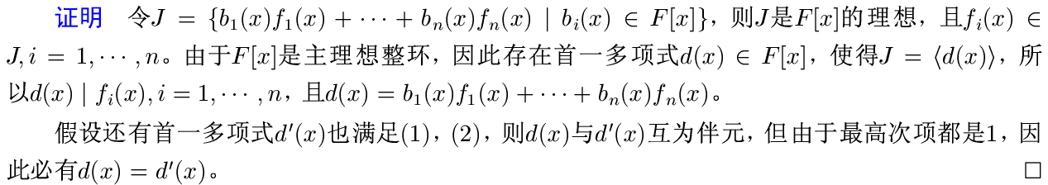
多项式环
多项式的公因式
代数结构
第十二讲 一些特殊的环
2024年3月 43/46

Slide 44


多项式环
多项式的互素
因此，整数上很多性质可推广到域上多项式
代数结构
第十二讲 一些特殊的环
2024年3月 44/46

Slide 45
总结
总结
一些特殊的环
每个整环都可参照整数扩充到有理数的方法扩充为一个商域
一般整环中都有整除、因子、不可约元、素元、相伴等概念
唯一分解环的每个元素都可分解成不可约元的乘积，主理想整环的每个理想都是主理想，欧几里得整环的元素可做带余式除法
整环上的多项式环仍是整环，域上的多项式环是欧几里得整环
学习这一部分的目标
了解整除、因子、不可约元、素元、相伴、互素、带余除法等概念
能在域上的多项式环中进行乘法、带余式除法，并能判断多项式是否是不可约多项式
代数结构
第十二讲 一些特殊的环
2024年3月 45/46

Slide 46
作业
作业
在线课程平台练习（一些特殊的环部分）！
教材习题可尝试完成习题4-1的第6题、习题4-2的第1题至第4题，习题4-3的第1题、第7题！
代数结构
第十二讲 一些特殊的环
2024年3月 46/46

Slide 47
谢谢大家！
有什么问题和建议请及时反馈给老师！
代数结构
第十二讲 一些特殊的环
2024年3月

